Slide 1
MUDROST IZ KNJIGA MUDROSTI
PSALMI

Slide 2
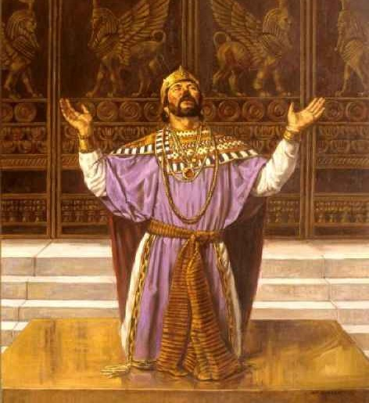
MUDROST U KNJIGAMA: IZREKE I JOB
Mudrost je znanje koje nam omogućuje donošenje ispravnih odluka. U Bibliji mudrost počinje s punim poštovanjem i strahom od Gospodina, a On je taj koji nas tjera da hodamo s razumijevanjem (Izreke 9,10). Prispodobe, poglavlja 1-9, opisuju vrijednost mudrosti. Počevši od 10. poglavlja, imamo više od 600 poslovica s praktičnim savjetima za učenje i primjenu mudrosti. Što ćemo postići mudrošću, prema Izrekama 8,12-14?
„Ali otkuda nam Mudrost dolazi? Na kojemu mjestu Razum prebiva? Sakrivena je očima svih živih; ona izmiče pticama nebe- skim. Propast… A potom je rekao čovjeku: Strah Gospodnji - eto što je mudrost. Zla se kloni to ti je razumnost.”
(Job 28,20.21.28)
Mrzićemo zlo.
Mrzićemo ponos.
Mrzićemo oholost.
Mrzićemo zao put.
Mrzićemo opaka usta.
Dobićemo razum.
Dobićemo dobre savjete.
Dobićemo zdravo rasuđivanje.
Dobićemo važne informacije.
Dobićemo moć.

Slide 3
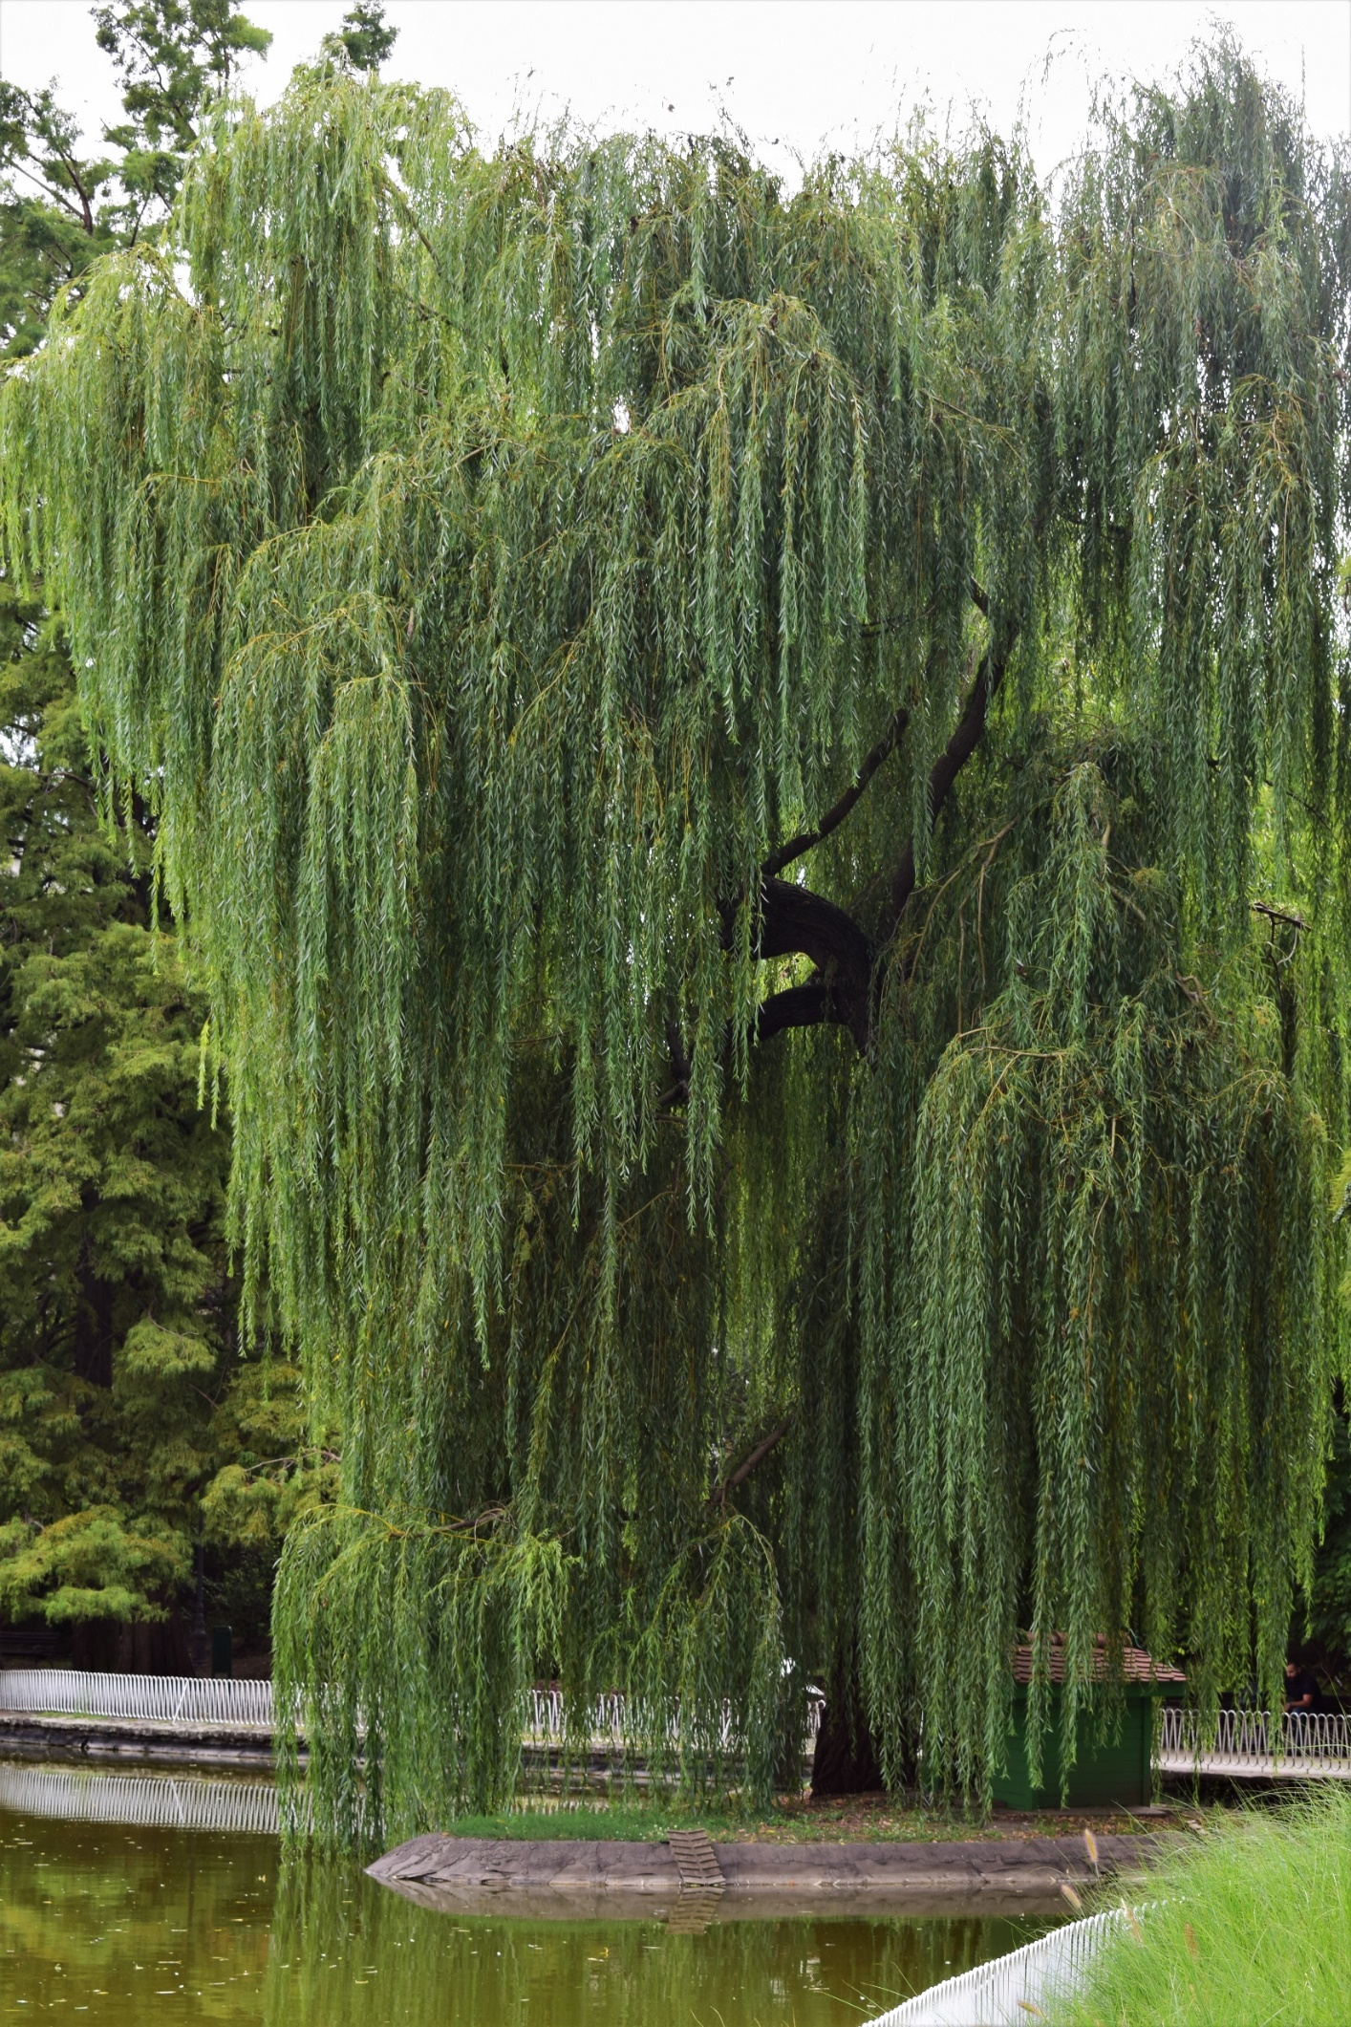
MUDROST U PSALMIMA
„Blago čoveku koji ne slijedi savjeta opakih, ne staje na putu grešniničkom i ne sjeda u zbor podrugljivaca, već uživa u Zakonu Jahvinu, o Zakonu njegovu misli dan i noć! On je kao stablo zasa- đeno pokraj voda tekučica što u svoje vreijme plod donosi; lišće mu nikad ne vene, sve što radi dobrim urodi. Nisu takvi opaaki, ne nisu takvi! Oni su kao pljeva koju vjetar raznosi. Stoga se opaki neće održati na sudu, ni grešnici u zajednici prtavednih. Jer Jahve zna put pravednih, a propast će put opakih.“
Psalam 1
Ovaj psalam prikazuje dva načina života: život pravednosti (Ps. 1,2. 3) i život bezakonja (Ps 1,4. 5). Pjesma započinje opisom pravednika koji hodaju u suprotnom smjeru od nepravednih (Ps 1, 1). Kao rezultat njihovih odluka, opaki doživljavaju potpuno drugačiju sudbinu od pravednih (Ps 1, 6).

Slide 4
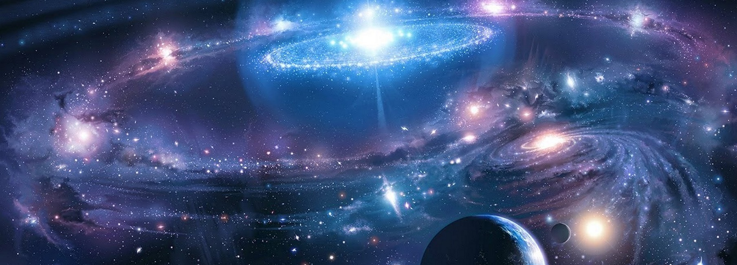
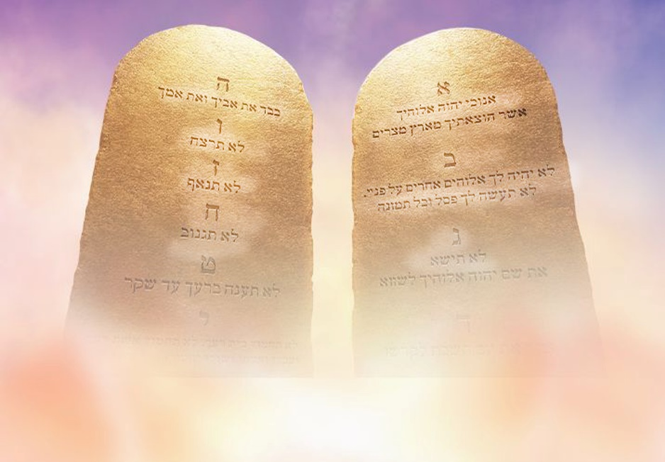
Psalam 19
Ovaj psalam je podijeljen u dva jasna dijela. Prvi dio sadrži Božju objavu u stvaranju (Ps. 19,1-6), a drugi dio sadrži Njegovu objavu u Zakonu (Ps. 19,7-14). Ove dvije teme vrlo su važne za razumije- vanje i stjecanje biblijske mudrosti. Obje teme nadahnuće su vjerniku koji nastoji biti "savršen" i "čist od velikog prijestupa" (Ps. 19, 13).
„Nebesa slavu Božju kazuju, navješta svod nebeski djelo ruku njegovih. Dan danu to objavljuje, a noć noći glas predaje. Nije to riječ a ni govor to nije; nije ni glas što se može čuti, al po zemlji razliježe se jeka, riječi sve do nakraj svijeta sežu. Ondje suncu razape šator, te ono ko ženik iz ložnice ide, ko div kliče kad preliječe stazu. Izlazi ono od nebeskog kraja, i put mu se opet s krajem spaja, ne skriva se ništa žaru njegovu. Savršen je Zakon Jahvin, dušu krijepi; pouzdano je Svjedočanstvo Jahvino, neuka uči; prava je naredba Jahvina, srce sladi; čista je zapovijed Jahvina, oči prosvjetljuje, neokaljan strah Jahvin, ostaje svagda; istiniti sudovi Jahvini, svi jednako pravedni, dragocijeniji od zlata, od zlata čistoga, slađi od meda, mada samotoka. Sluga tvoj pomno na njih pazi. Vrlo brižno on ih čuva. Ali tko propuste svoje da zapazi? Od potajnih grijeha očisti me! Od oholosti čuvaj slugu svoga; da mnome ne zavlada. Tad ću biti neokaljan, čist od grijeha velikoga. Moje ti riječi omiljele I razmišljanje srca moga pred licem tvojim. Jahve, hridi moja, otkupitelju moj!“

Slide 5
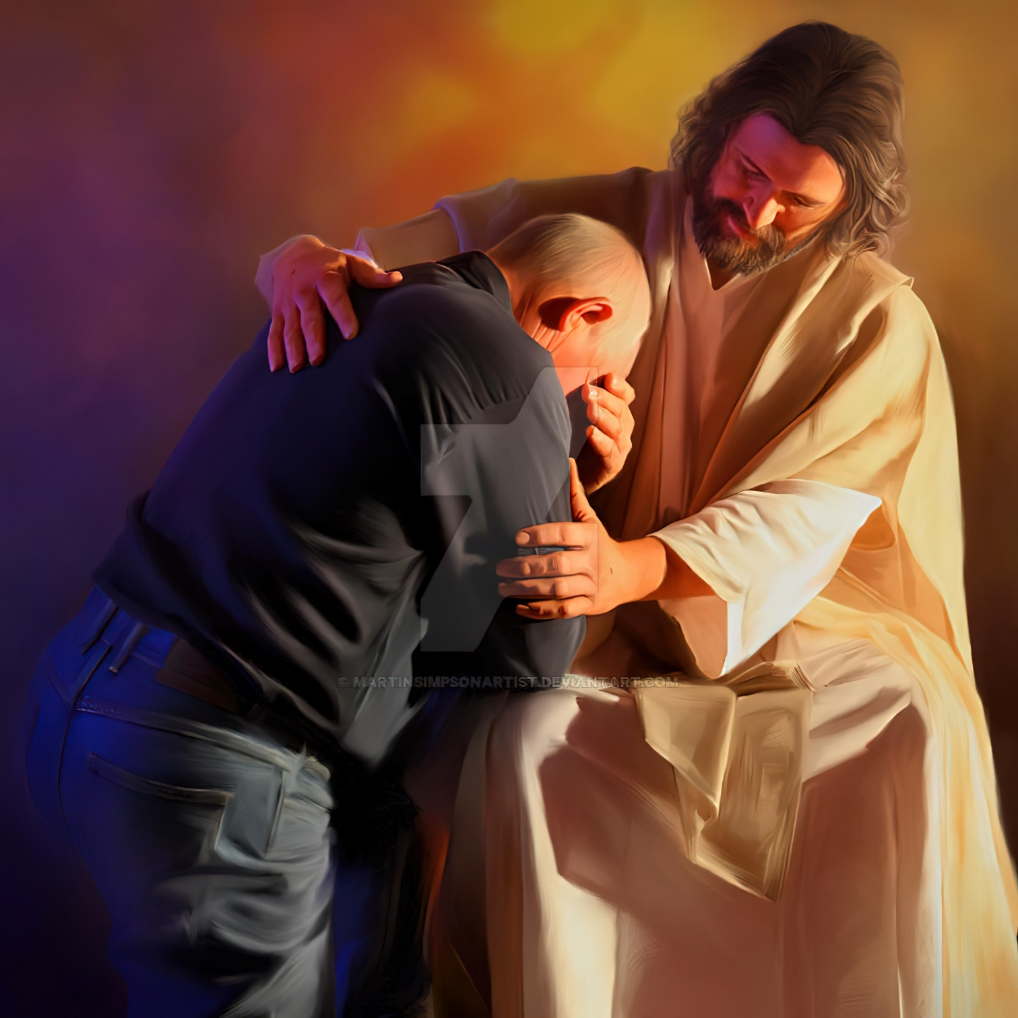
„Blažen onaj kome je grijeh otpušten, kome je zločin pokriven! Blago čovjeku, kome Jahve ne ubraja krivnju, i u čijemu duhu nema prijevare! Prešutjet sam htio, al kosti mi klonuše od neprestana jecanja. Danju I noću ruka me tvoja tištala, snaga mi se trošila ko za ljetnih žega. Tad grijeh svoj tebi priznah I krivnju svoju više ne skrivah. Rekoh: ’Priznat ću Jahvi prijestup svoj’, I ti si mi kriv nju grijeha oprostio. Zato nek ti se moli pobožnik svaki u času nevolje.
Psalam 32
Ova pjesma prikazuje kontrast između pokajnika i bezbožnika (Ps. 32,10.11). Također prihvaća mudar ton poučavanja i poučavanja (Ps 32,8,9), koji je zajednički književnosti mudrosti (Izreke 4,1-15; 6,20-23; 7,1-5).
Kad bujice silne navale, njega neće stići. Utočište ti si moje, od tjeskobe ti ćeš me sačuvat, odjenut me radošću spasenja. Učit ću te, put ti kazat kojim ti je ići, svjetovat ću te, oko će moje bdjeti nad tobom. Ne budite kao konj ili mazga bez razuma: divljinu im krotiš vođicama ili uzdom, inaće im se ne primići!. Bezbožnika taru mnoge nevolje, a tko se uzda u Jahvu njega okružuje milost. Radujte se Jahvi I kličite, pravedni, kličite svi koji ste srca čestita.“

Slide 6
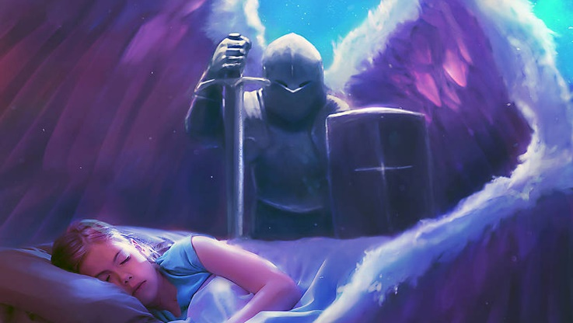
Psalam 34
Neki odlomci Psalma 34 podsjećaju na praktične savjete koji su karakteristični za literatu- ru mudrosti, kao što se vidi u Očevom nježnom pozivu sinu da želi dug život, da teži strahu od Gospodina i da izbjegne grijeh (Ps. 34,11-14). Nakon što je dao ovaj savjet, psalmist opisuje sudbinu vjernika (Psalam 34,15. 17. 22). Nesumnjivo, najbolja odluka koju možemo donijeti u životu je da kročimo putem mudrosti.
„Blagoslivljat ću Jahvu u svako doba, njegova će mi hvala biti svagda na ustima! Nek se Jahvom duša moja hvali: nek čuju ponizni i nek se raduju! Veličajte sa mnom Jahvu, uzvišujmo ime Njegovo zajedno! Tražio sam Jahvu i on me usliša, izbavi me od straha svakoga. U njega gledajte i razveselite se, da se ne postide lica vaša. Eto, jadnik vapi, a Jahve ga čuje, izbavlja ga svih tjeskoba. Anđeo Jahvin tabor podiže oko njegovih štovalaca da ih spasi. svih nevolja njegovih. Kušajte i vidite kako dobar je Jahve: blago čovjeku koji se njemu utječe! Bojte se Jahve vi sveti njegovi: ne trpe oskudice koji ga se boje. Osiromašiše mogućnici I gladuju, a koji traže Jahvu, ne trpe oskudice. Dođite djeco I poslušajte me, učit ću vas strahu Gospodnjem. O čovjeće, ljubiš li život? Želiš li dane mnoge uživati dobra? Jezik svoj oda zla suspreži i usne od riječi prevarnih! Zla se kloni a čini dobro, traži mir i za njim idi! Oči Jahvine gledaju pravedne, uši mu slušaju vapaje njihove. Llce se Jahvino okreće protiv zločinaca,da im spomen zatre na zemlji. Pravednici zazivaju, i Jahve ih čuje, izbavlja ih iz svih tjeskoba. Blizu je Jahve onima koji su skršena srca; a klonule duše spasava. Mnoge nevolje ima pravednik, ali ga Jahve od svih izbavlja. On čuva sve kosti njegove, ni jedna mu se neće slomiti. Opakost bezbošca ubija, platit će koji mrze pravednika. Jahve izbavlja duše slugu svojih, I neće platiti tko god se njemu utječe.“

Slide 7
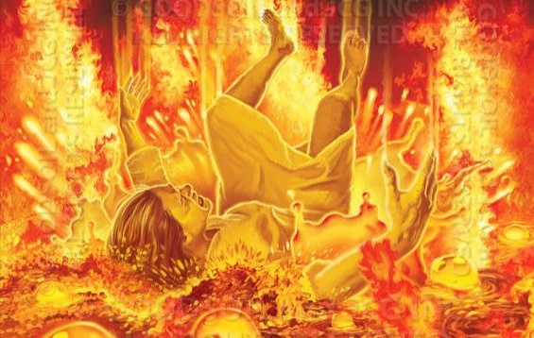
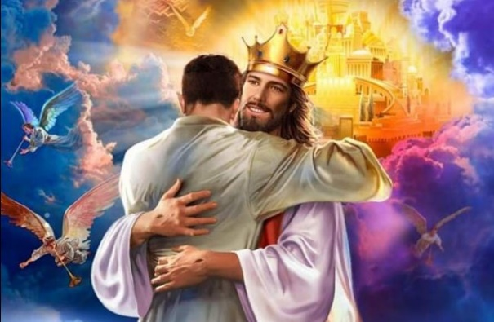
„Nemoj se žestiti na opake, zavidjet nemoj pakosnicima: kao trava brzo se osuše, ko mlada zelen brzo uvenu. U Jahvu se uzdaj i čini dobro, da smiješ stanovati u zemlji I živjeti u miru. Sva radot tvoja neka bude Jahve; on će ispuniti želje tvoga srca! Prepusti Jahvi putove svoje, u njega se uzdaj i on će sve voditi. Pravda će tvoja zasjati ko svjetlost, i tvoje pravo ko sunce podnevno. Smiri se pred Jahvom i njemu se predaj, ne žesti se na onog koji ima sreće, na čovjeka, koji spletke kuje. Stišaj svoj gnjev i ostavi se srdžbe, ne žesti se da zlo ne učiniš. Jer će biti satrti zlikovci, a koji se u
Jahvu uzdaju baštinit će zemlju. Još malo I nestat će bezbožnika: mjesto ćeš njegovo tražiti a njega više nema. Zemlju će posje- dovati krotki, obilje mira oni će uživat. Bezbožnik smišljs zlo prsvedniku I zubima škrguće na njega. A Gospod se njemu smije, jer
Psalam 37
Ovaj psalam daje odgovor na važno pitanje: Zašto zli napreduju? Mi danas postavljamo isto pitanje. Dat odgovor nije filozofski, već predstavlja savet za pravedan život utemeljen na veri. Pažljivo razmišljajte o neprolaznoj mudrosti u ovoj pesmi!
vidi da dan njegov dolazi. Mač potežu bezbošci I zapinju lukove, da obore jadnika I siromaha, da pokolju one koji idu pravim putem. Mačem će vlastito srce probiti, slomit će se njihovi lukovi. Bolje je I malo u pravednika no golemo blago u zlotvora: jer će se ruke zlotvora slomiti, a Jahve je oslon pravedniku. Jahve se brine za život čestitih, dovijeka će trajati baština njihova. Neće se postidjeti u vrijeme nevolje, bit će siti u danima gladi. A bezbožnici će propasti, dušmani Jahvini povenut će ko ures livada, poput dima se rasplinuti. Bezbožnik zaima ali ne vraća, pravednik se sažaljeva I daje. Oni koje Jahve blagoslovi, baštinit će zemlju, a koje prokune, bit će zatrti. Jahve vodi I učvršćuje korake čovjeku, I mio mu je put njegov. Ako I posrne, ne pada, jer ga Jahve drži za ruku. Mlad bijah I ostarjeh, al’ ne vidjeh pravednika napuštena ili da mu djeca kruha prose. Uvijek je milosrdan I u zajam daje, na njegovu je potomstvu blagoslov. Zla se kloni I čini dobro, I ostat ćeš do vijeka. Jer Jahve ljubi pravdu, I pobožnika svojih ne ostavlja. Zauvijek će biti zatrti zlikovci, istrijebit će se potomstvo bezbožnika. Zemlju će posjedovati pravednici I živjet će na njoj dovijeka. Pravednikova usta mudrost kazuju, a jezik njegov govori pravo. Zakon mu je Božji u srcu, ne kolebaju se koraci njegovi. Bezbožnik vreba pravednoga I smišlja da ga usmrti. Jahve ga neće ostaviti u njegovoj vlasti I neće dopustiti da ga na sudu osude. U Jahvu se uzdaj I drži se puta njegova, on će te uzvisit I baštinit ćeš zemlju., radostan ćeš gledati propast bezbožnih. Vidjeh obijesna zlotvora gdje se ko cedar kroš- šnjat širi. Prođoh, I gle, nema ga više; potražih ga I ne nađoh. Promatraj čestita i gledaj neporočna: mirotvorac ima potomstvo. A grešnici bit će svi iskorijenjeni, istjerat će se zlikovačko sjeme. Od Jahve dolazi spas pravednicima, on im je zaklon u vrijeme nevolje Jahve im pomaže, on ih izbavlja: On će ih izbaviti od zlotvora I spasiti, jer u njemu traže okrilje.“

Slide 8
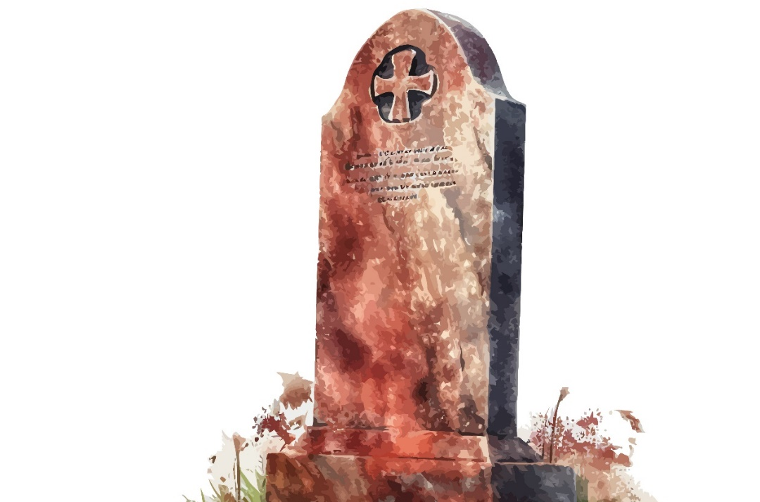
Psalam 49
“Polušajte ovo svi narodi, čujte, svi stanovnici zemlje, vi, djeco puka, I vi, odličnici, bogati I siroma-šni zajedno! Moja će usta zboriti mudrost, i moje srce misli razumne. K poučnoj izreci priklonit ću uho uz harfu ću izložit svoju zagonetku. Što da se bojim u danima nesreće kad me opkoli zloba izdajica koji se u blago svoje uzdaju I silnim se hvale bogatstvom? Ta nitko sebe ne može otkupit ni za se dati Bogu otkupninu: životu je cijena previsoka, i nikada je neće platiti.
U uvodnim stihovima ova pjesma glasi: "Usta moja govorit će mud- rost, a srce moje govorit će misli razumne. Nagnut ću uho na poučni izričaj, a harfom ću otvoriti svoju zagonetku." (Ps. 49,4.5). Odatle pisac nastavlja opisivati sudbinu opakih koji napreduju u zlu (Ps. 49,6-20).
.n tko želi živjeti dovijeka I ne vidjeti jamu grobnu. Jer, I mudri umiru, pogiba I luđak I bezumnik: bogatstvo svoje ostavlja drugima. Grobovi im kuće zasvagda, stanovi njihovi od koljena do koljena, sve ako se zemlje nazivale imenima njihovim. Čovjek koji nerazumno živi sličan je stoci ko ja ugiba. Takav je put onih koji se ludo uzdaju, to je konac onih koji uživaju u sreći. Poput stada redaju se u Podzemlju, smrt im je pastir, a dobri njima vladaju. Njihova će lika brzo nestati, Podzemlje će im biti postojbina. A moju će dušu Bog ugrabiti Podzemlju iz pandža I milostivo me primiti. Ne boj se ako se tko obogati I ako se poveća blago doma njegova: kad umre ništa neće ponijeti sa sobom, I blago njegovo neće s njime sići. Ako se u životu držao sretnim,’Govorit će se da ti je dobro bilo!’ I on će doći u skup otaca svojih, gdje svjetlosti više vidjeti neće. Čovjek koji nerazumno đivi sličan je stoci koja ugiba.

Slide 9
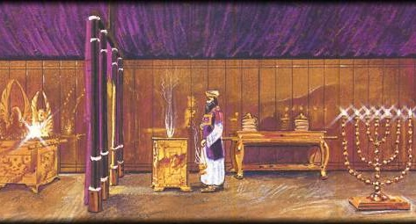
Psalam 73
“Kako je dobar Bog čestitima, Bog nima koji su čista srca! A meni noge umalo ne posrnuše, zamalo koraci ne okliznuše, jer zločincima zavidjeh motreći sreću grešnika. Nikakvu patnju ne snose pretilo je tijelo njihovo. Ne žive u mukama smrtnika, ljudske ih nevolje ne biju. Stoga je oholost ogrlica vratu njihovu, a nasilje haljina koja ih pokriva. Iz pretila srca izlazi opakost njihova, srca im se prelijevaju ispraznim tlapnjama. Podsmjehuju se I zlobno govore, nasiljem prijete odozgo. Ustima na nebo nasrću, a jezik se njihov obara na zemlju. Zato moj narod za njima leti I srče obilne vode pa veli: ’Kako da dozna Bog? Spoznaje li Svevišnji?’ Eto, takvi su grešnici, uvijek spokojni, bogatstvo zgrču. Jesam li dakle samo ja uzalud čuvao srce čisto I u nedužnosti prao ruke kad sam primao udarce svaki dan, I kaznu jutro za jutrom? Da sam kazao: ’Govorit ću kao I oni’, izdao bih rod sinova tvojih. Promi- šljah tada da bi spoznao: al’ mise učini mučno u očima mojim sve dok ne nađoh ulaz u Božje svetinje pa prozreh kakav im mje svršetak. Zaista, na klizavu stazu ti ih postavljaš, u propast ih obaraš. Kako učas propadoše , nestaše, užas ih izjede! Kao što čovjek prezire san kad se probudi, tako ćeš, Gospode, prezreti lik im kada ustaneš. Kad mi duša bijaše ojađena, a bubrezi probodeni, bezumnik bijah bez razbora, ko živinče pred tobom. Al’ ću odsad uvijek biti s tobom, jer ti prihvati desnicu moju: vodit ćeš me po naumu svojem da me zatim uzmeš u slavu svoju. Koga ja imam u nebu osim tebe? Kad sam s tobom ne veselim se zemlji. Malaksalo mi tijelo I srce: okrilje srca moga, I baštino moja, o Bože, dovijeka! Doista, propast će oni koji se udaljuju od tebe, istrebljuješ svakog koji ti se iznevjeri. A meni je milina biti u Božjoj blizini, imati sklonište svoje u Jahvi. Pripovijedat ću sva trvoja djela na vratima Kćeri sionske.“
Židovski narod pokušao je razumjeti porijeklo zla na ovom svijetu i nepravdu u društvu. Borili su se s tim je li božanska kazna propala ili ne. Ovo pitanje nije im predstavljalo ništa manji problem nego nama danas.

Slide 10
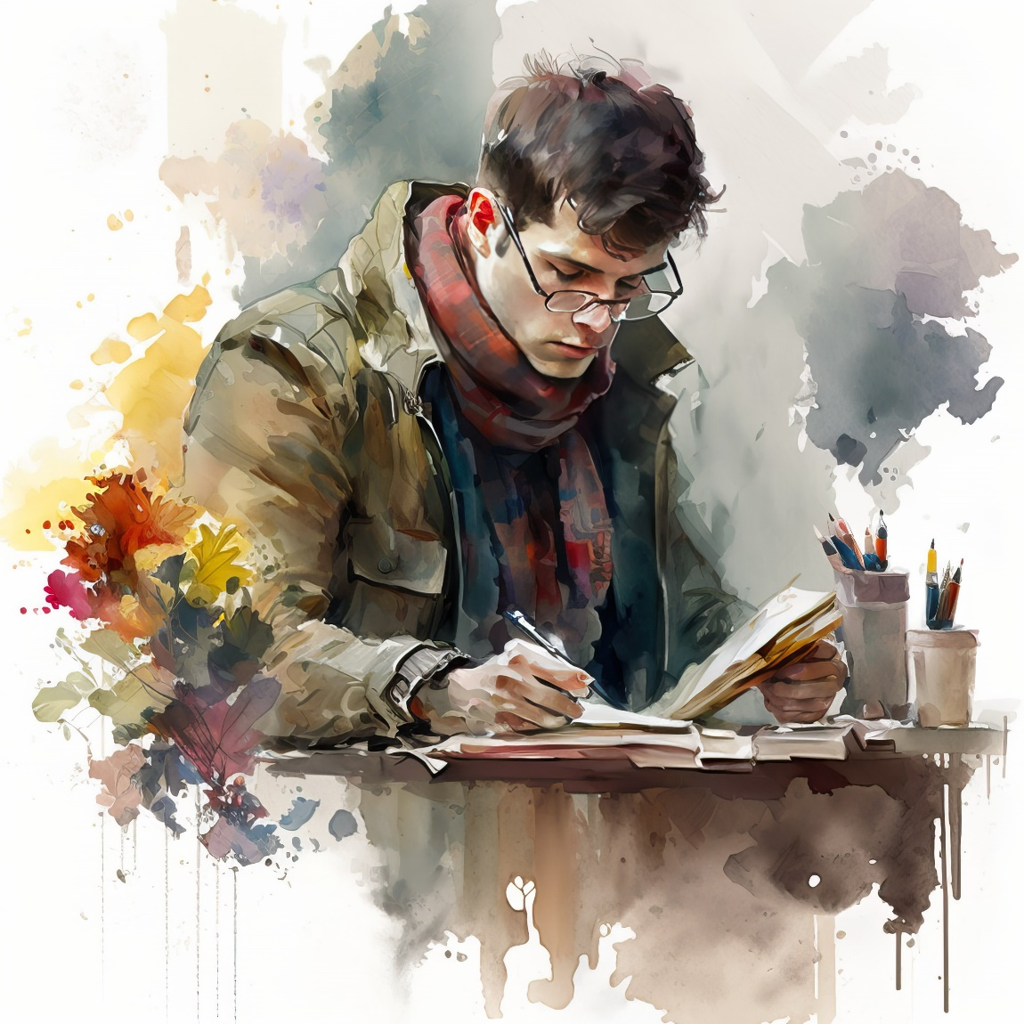
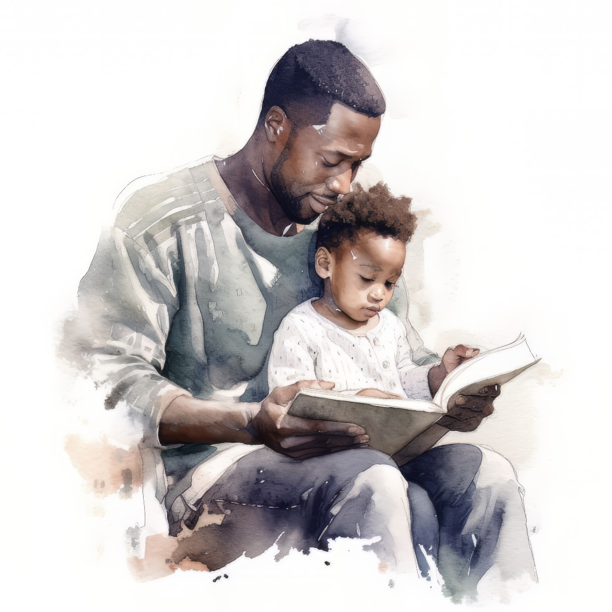
„Blago čovjeku koji se boji Jahve, I koji uživa u naredbama njegovim: moćno će mu biti na zemlji potomstvo, na prave- dnu će pokoljenju počivati blagoslov. Blagostanje i bogatstvo bit će u domu njegovu, njegova pravednost ostaje do- vijeka. Ćestitima sviće ko svjetlost u tami: blag, milosrdan i pravedan Jahve. Dobro je čovjeku koji je milostiv i daje u zajam, koji poslove svoje obavlja prave- dno. Do vijeka neće on posrnuti: u vje- čnome će spomenu biti pravednik. Žalo- sne se vijesti neće bojati, mirno je nje- govo srce uzdajuć se u Jahvu. Hrabro mu je srce, ničeg se ne boji, neprijatelje svoje prezire. On prosipa, daje sirotinji: pravednost njegova ostaje dovijeka, njegovo će se čelo slavno uzdići. Ljutito će to gledati bezbožnik; škrgutati će zu- bima I venuti, propast će želja opakih.“
Psalam 112
Ova pjesma opisuje blagoslove straha Gospodnjeg (Ps. 112,1). Postoji šesnaest blagoslova za pravedne (Ps. 112,2-9). Pažljivo proučavanje ovih blagoslova pokazat će da imati strah od Gospodina znači težiti najvišim duhovnim postignućima u svakodnevnom životu. Psalmist završava kratkim opisom strašne sudbine bezbožnika u odnosu na pravedne.

Slide 11
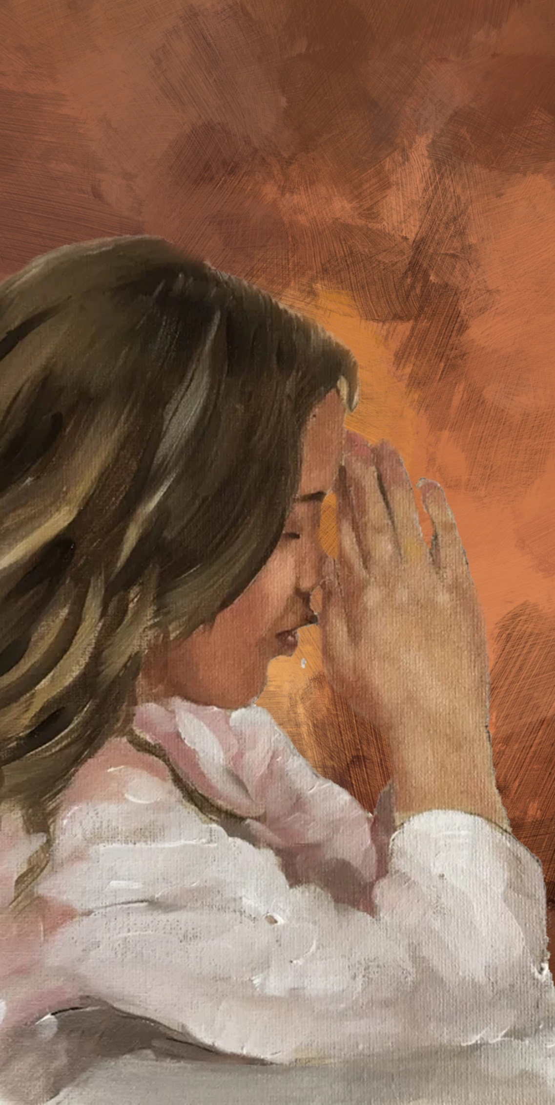
Psalam 119
”Aleph. Blaženi oni kojih je put neukaljan, kojki hode po Zakonu Jahvinu! Blaženi oni koji čuvaju propise njegove, čitavim srcem njega traže; koji ne čine bezakonje, već hode putovima njegovim. Naredbe si svoje dao da se brižno čuvaju. O, kad bi čvrsti bili putovi moji da tvoja čuvam pravila! Neću se posti- djeti tada kad budem pazio na zapovijedi tvoje. Slavit ću te u čestitosti srca kad naučim sudove pravde tvoje. Tvoja ću pravila čuvati: ne zapusti me nikada!
Beth. Kako će mladić čistim sačuvati put svoj? Čuvajući riječi tvoje. Svim srcem svojim tebe tražim; ne daj da zastranim od zapovijedi tvojih. Tebe, ne daj mi da zađem od zapovesti Tvojih. U srce pohranih riječ tvoju, da protiv tebe ne sagriješim. Blagoslovljen si, o Jahve, nauči me svojim pravilima. Ustima svojim navješćujem sudove usta tvojih. Putu se pro-pisa tvojih radujem više no svemu bogatstvu. Razmišljat ću o naredbama tvojim i putove ću voje razmatrat. Uživat ću u pravilima tvojim, riječi tvojih neću zaboravit.“
Najduži psalam u Psaltiru govori o Tori (zakonu), koji ne uključuje samo Mojsijev zakon. Tora se odnosi na cijelo Pismo. Ona mijenja živote onih koji razumiju naučavanja Riječi Božje.

Slide 12
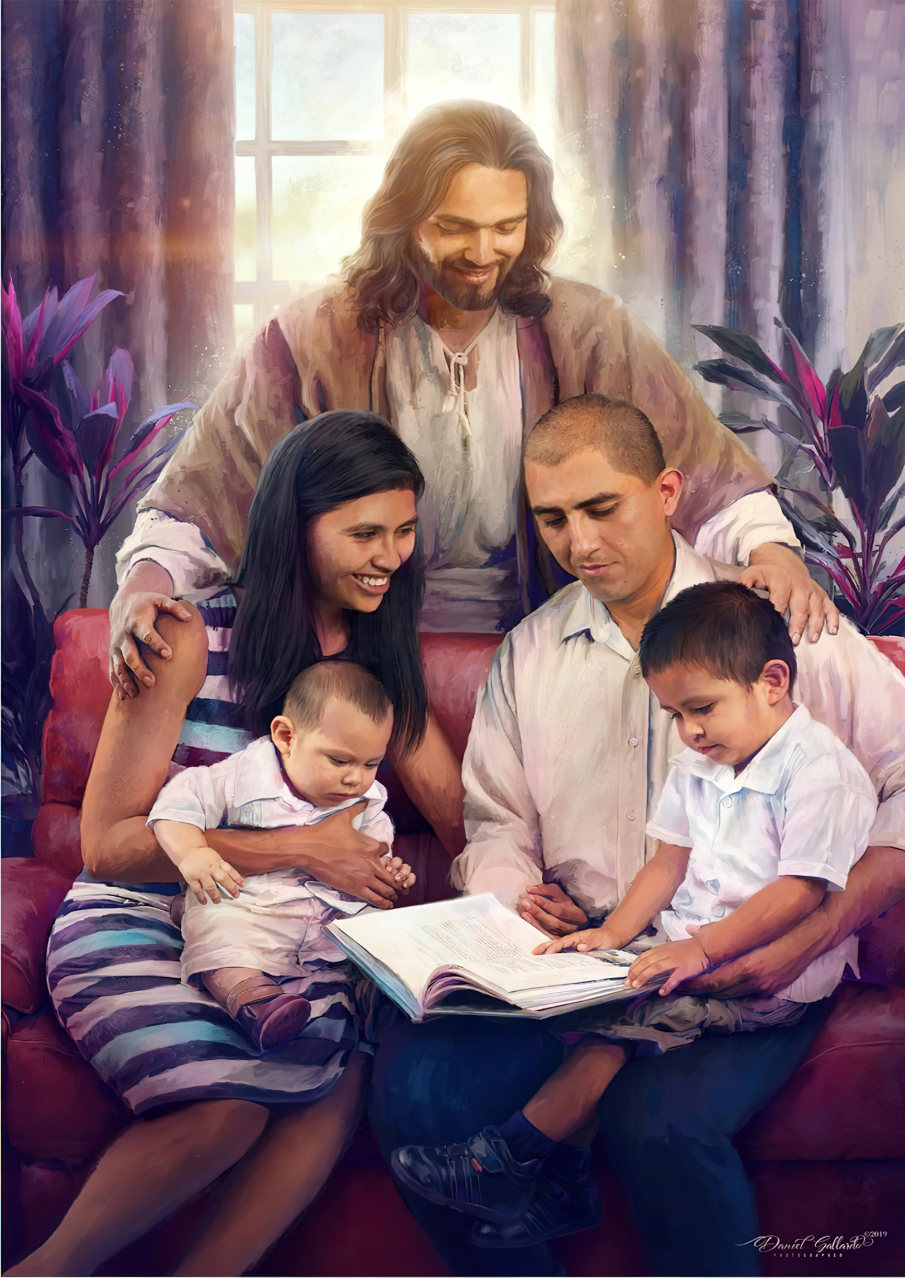
Psalam 127
„Ako Jahve kuću ne gradi, uzalud se muče graditelji. Ako Jahve grad ne čuva, uzalud stražar bdi. Uzalud vam je ustat prije zore i dugo u noć sjediti, vi što jedete kruh muke:miljeni- cima svojim u snu on da- je. Evo: sinovi su Jahvin dar, plod utrobe njegova je nagrada. Strelica u ruci ratnika to su sinovi mla- dosti. Blago čoveku koji njima napuni tobolac, neće se postidjeti kad se probude s dušmanom na vratima.“
Dugačak samo pet stihova, ovaj psalam usredotočuje se na Gospodinove blagoslove koji se izlijevaju na kuću i djecu onih koji se uzdaju u Gospodina. Možda se iz tog razloga ova pjesma smatra sapientialnim (pametnim, mudrim) izrazom. Mudrost mora biti temelj na koji je položeno najdragocjenije blago koje imamo: naša obitelj.

Slide 13
Psalam 128
„Blago svakome koji se Jahve boji, koji njegovim Jhodi stazama! Plod ruku svojih ti ćeš uživati, blago tebi, dobro će ti biti. Žena će ti biti kao plodna loza u odajama tvoje kuće; sinovi tvoji ko mladice masline oko stola tvojega. Eto, tako će biti blagoslo- vljen čovjek koji se Jahve boji. Blagoslovio te Jahve sa Siona, uživao sreću Jeruzalema sve dane života svog! Vidio djecu svojih sinova; mir nad Izraelom!“
Šest stihova ovog kratkog psalma svrstano je među spise književnosti mudrosti jer se odnose na Božje blagostanje u domovima svih “koji se boje Gospoda“ (Ps. 128,1.4).

Slide 14
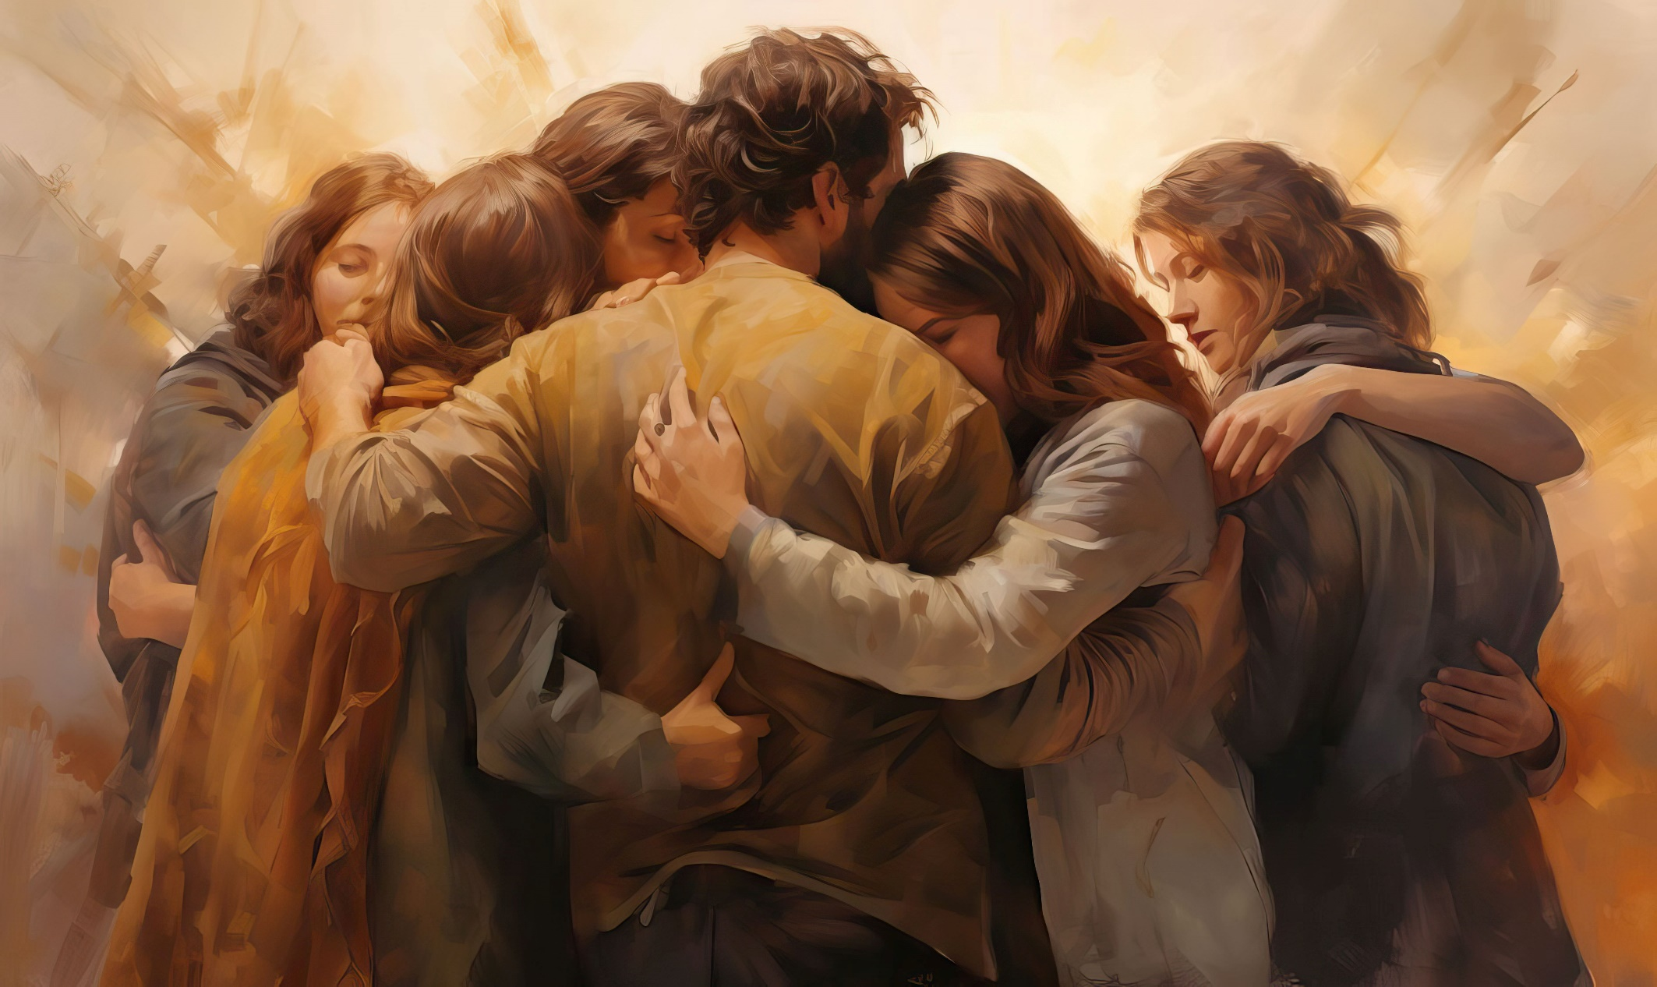
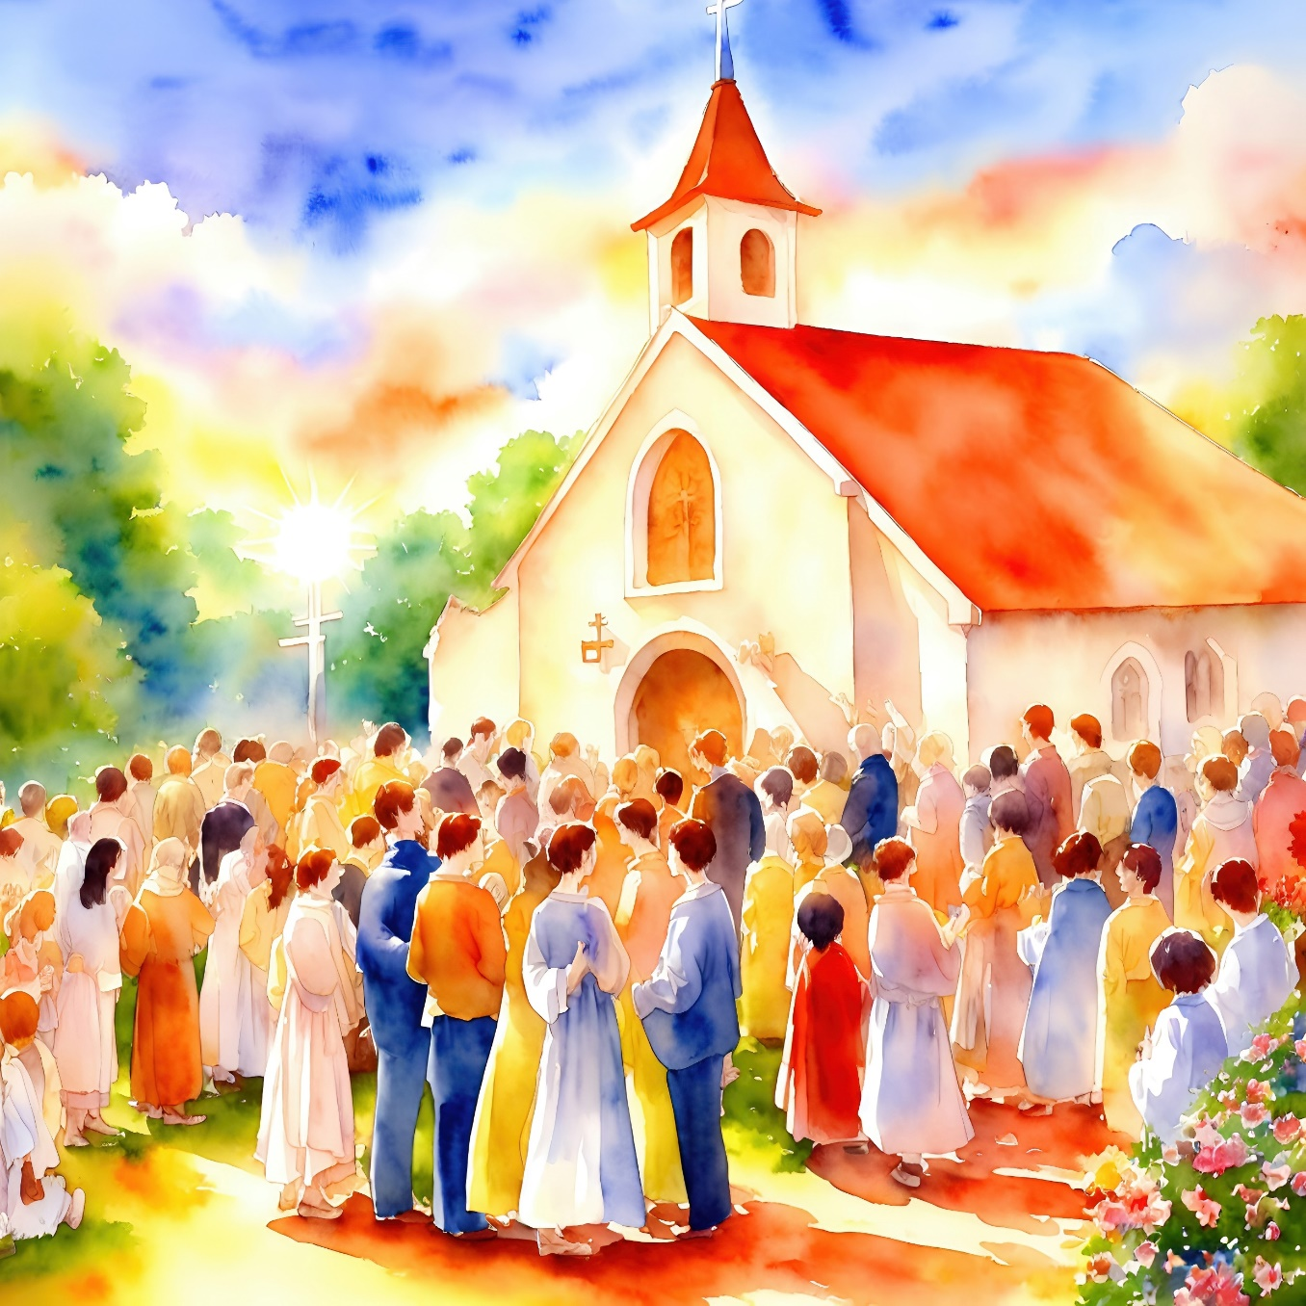
Psalam 133
Neki se mogu zapitati zašto je ovaj psalam uključen u mudre biblijske knjige. Međutim, izraz »kako je lijepo i divno za svu braću da prebivaju zajedno« (Ps 133,1) u stih unosi onu karakterističnu notu biblijske mudrosti koju smo do sada prepoznali kao istaknuto obilježje književnosti mudrosti. Biti prožet duhom bratstva želja je Svemogućeg za nas kao njegove sljedbenike. Takvo jedinstvo praktičan je dokaz kršćanskog života.
„Gle kako je dobro I kako je milo kao braća zajedno živjeti: kao na glavi ulje dragocjeno, što slazi na bradu, bradu Aronovu, što slazi na skute haljina njegovih; kao rosa s Hermona što slazi na brdo Sion. Ondje Jahve daje svoj blagoslov i život dovijeka.“

